Slide 1

PastExplorer
Michał Pieróg
Jakub Jaśkowiec
Bartłomiej Hyży
Prezentacja stanu projektu

Slide 2
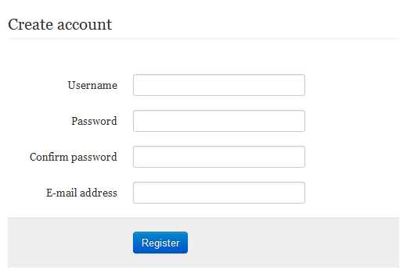
Konta, profile użytkowników
Zakładanie konta (rejestracja)

Slide 3
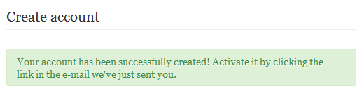
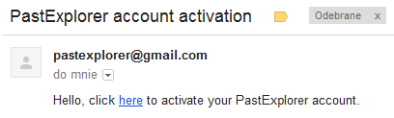
Konta, profile użytkowników
Aktywacja konta
Po rejestracji:
Otrzymany e-mail:
Konto jest gotowe do użycia po przejściu pod hiperłącze aktywacyjne.

Slide 4
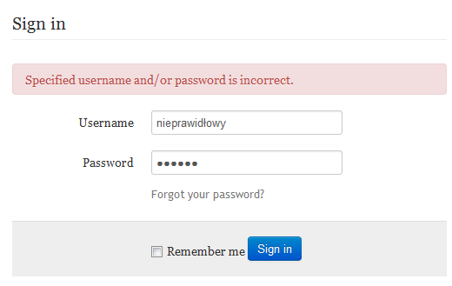
Konta, profile użytkowników
Logowanie
Zmiana zapomnianego hasła
Automatyczne logowanie

Slide 5
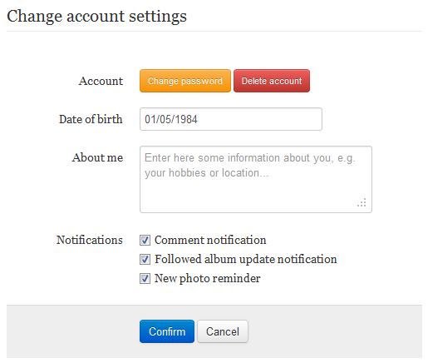
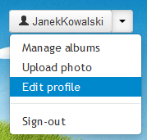
Konta, profile użytkowników
Zmiana ustawień konta/profilu
Zmiana hasła
Edycja danych profilowych
Zmiana ustawień konta

Slide 6
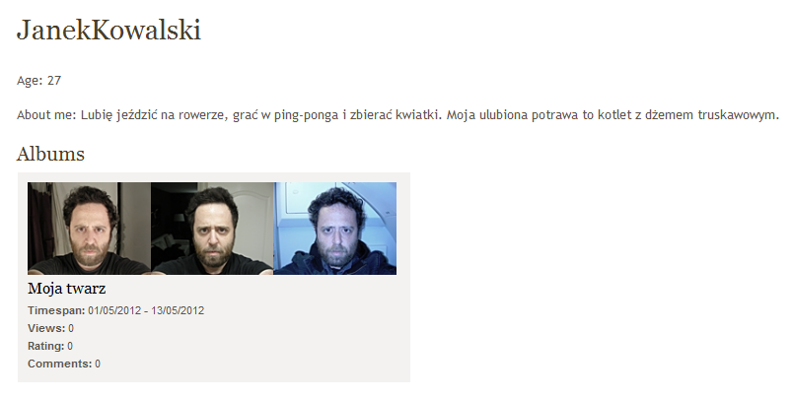
Konta, profile użytkowników
Przeglądania profili użytkowników
informacje profilowe
lista albumów użytkownika

Slide 7
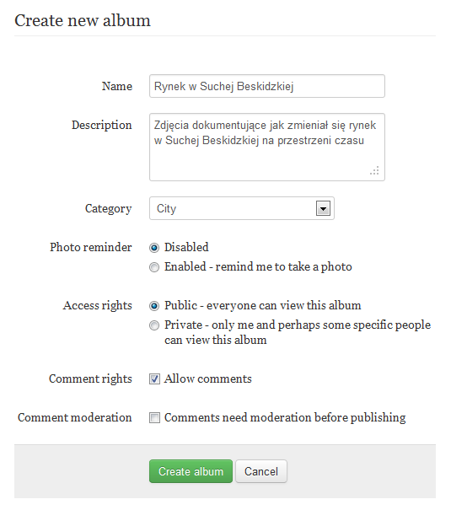
Albumy
Tworzenie albumu
nazwa i opis albumu, kategoria
ustawienia powiadomień
ustawienia dostępności
ustawienia komentarzy

Slide 8
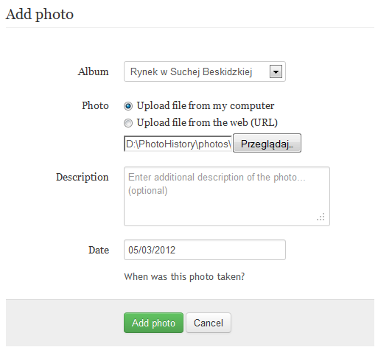
Albumy
Dodawanie zdjęć
źródło zdjęcia: lokalny lub zdalny plik
wygodny wybór daty zrobienia zdjęcia
opcjonalny opis zdjęcia (wyświetlany w przeglądarce)

Slide 9
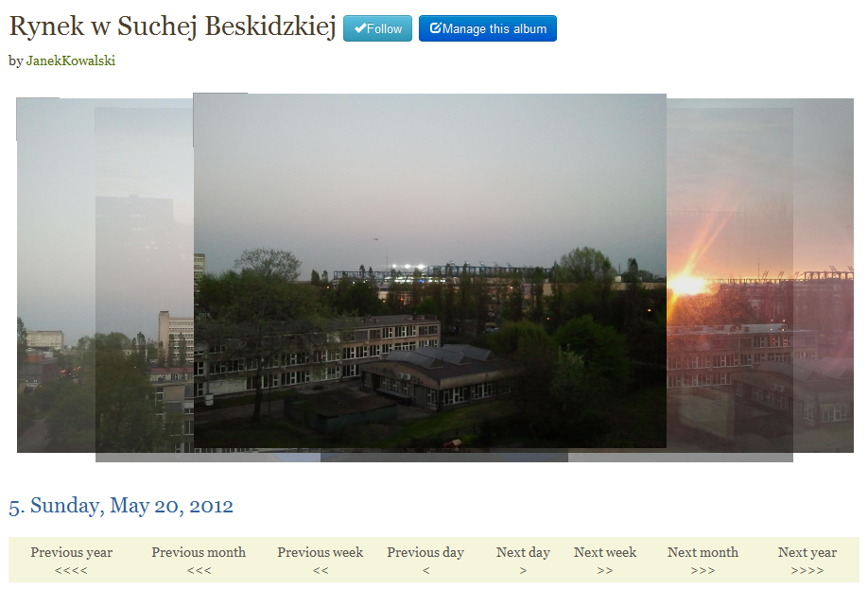
Albumy
Przeglądanie zdjęć
nawigacja: przeciąganie lub przeskoki czasowe (miesiąc później, itp.)
technologia: JavaScript (jQuery) zamiast Silverlight

Slide 10
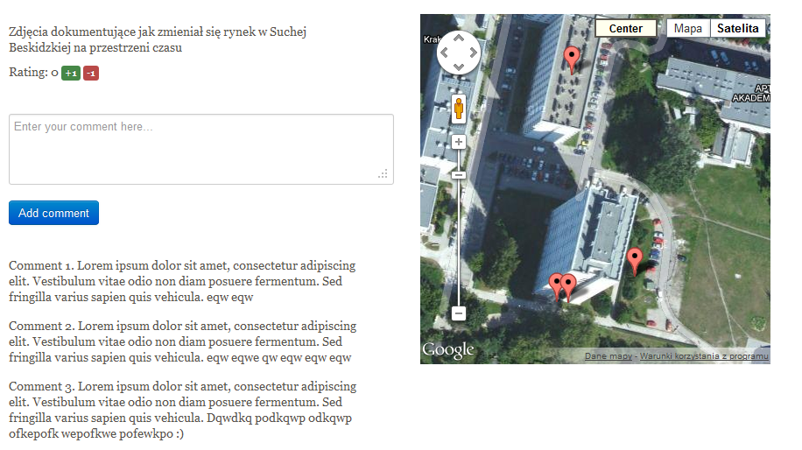
Albumy
Przeglądanie zdjęć
geolokalizacja (Google Maps)
ocena albumu (AJAX)
TODO: komentowanie albumu

Slide 11
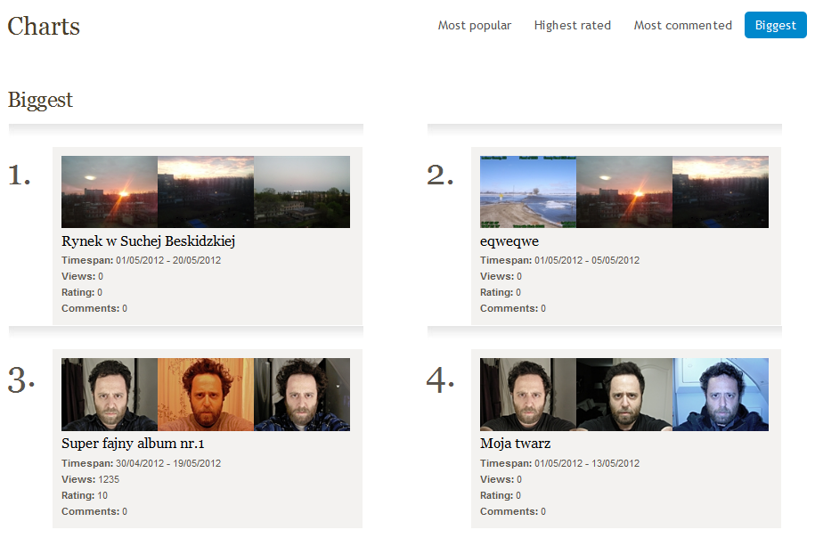
Elementy społecznościowe
Rankingi albumów
najbardziej popularne
najlepiej oceniane
najczęściej komentowane
największe (liczba zdjęć)

Slide 12
Aplikacja mobilna
REST API
autentykacja
pobieranie informacji o użytkownikach, albumach i zdjęciach
wysyłanie zdjęć
{
"ok": true,
"data": {
"id": 7,
"name": "Rynek w Suchej Beskidzkiej",
"description": "Zdjęcia dokumentujące(…)",
"category": "City",
"owner": "JanekKowalski",
"is_public": true,
"rating": 0,
"views": 0,
"photos": [
"http://localhost:3518/api/photos/11",
"http://localhost:3518/api/photos/12"
],
"comments": []
}
}
http://localhost:3518/api/albums/7

Slide 13


Aplikacja mobilna
TODO: aplikacja dla systemu Android
+lokalizacja GPS
lista albumów, zdjęć
poprzednie zdjęcia (kadrowanie)

Slide 14
Do zrobienia
Komentowanie albumów
Przeglądarka – automatyczna zmiana zdjęć
Aplikacja mobilna?

